Slide 1
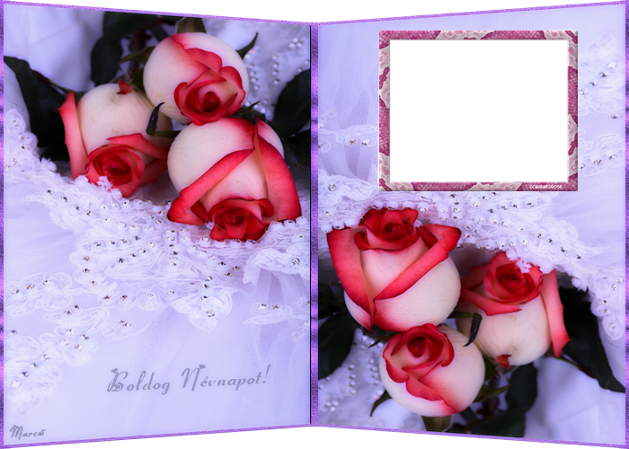
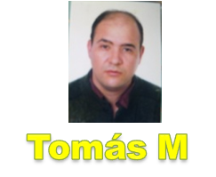
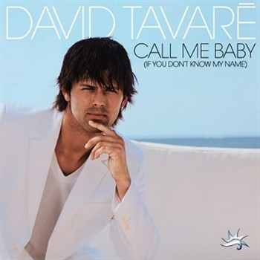

Canción: Summer love
Interprete: David Tavare
Nanananananananaeh …nananananananow
NO SE NECESITA
PULSAR RATON

Slide 2
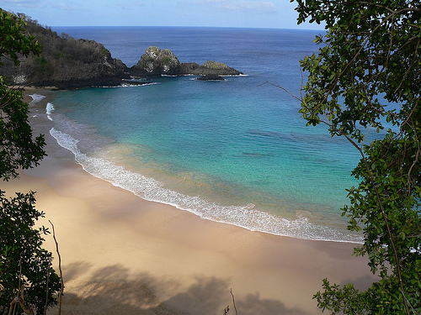
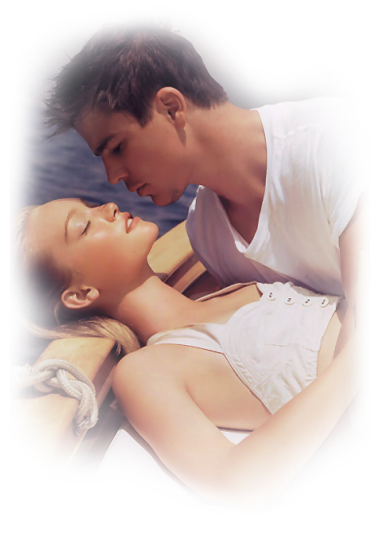
In a while... maybe you remember, when we met... on the beach when you showed met the way

Slide 3
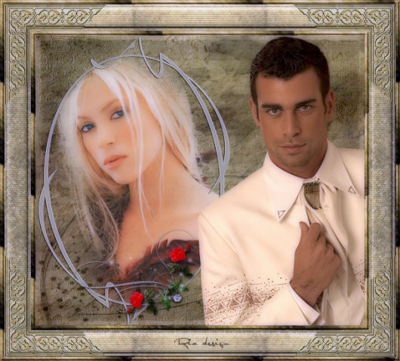

from that day, we'd always be together in our hearts... in our minds nothing could throw it away

Slide 4
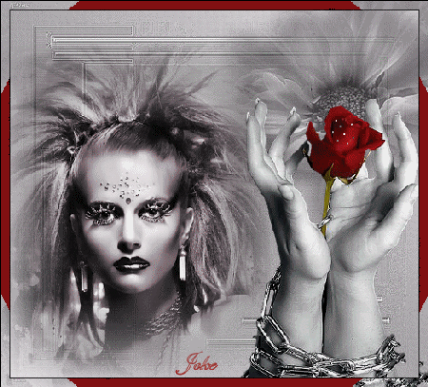
Nanananananananaeh….nananananananow, nanananananananaeh….nananananananow

Slide 5
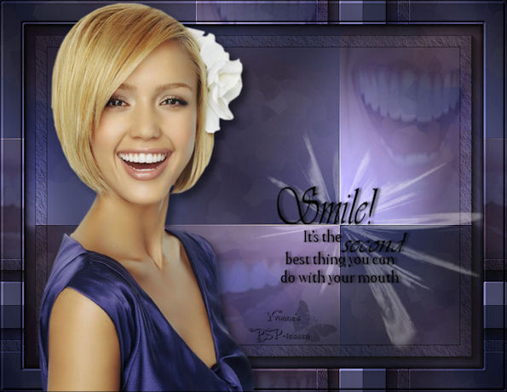
Quiero ver, la sonrisa de tu boca, el sabor, de tu piel, con su perfume de miel…...

Slide 6
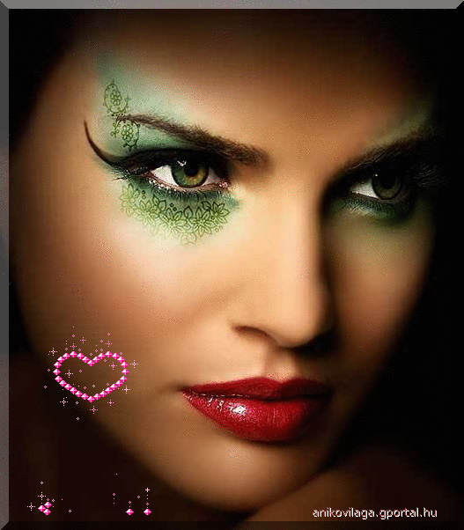
Quiero ver, el brillo de tus ojos, el calor, de la luz, con la que me miras tú.

Slide 7
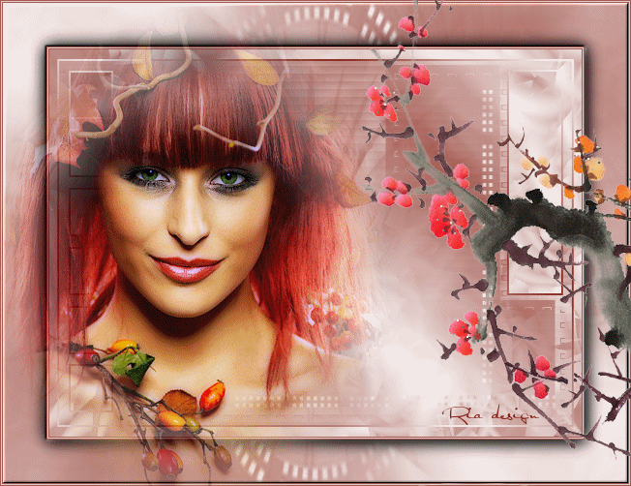
Nanananananananaeh…..nananananananow, nanananananananaeh…..nananananananow,

Slide 8
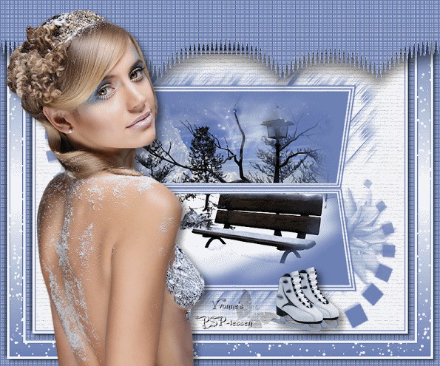
Show me the things that we felt in the time we were dreaming, show me now... feel it now

Slide 9
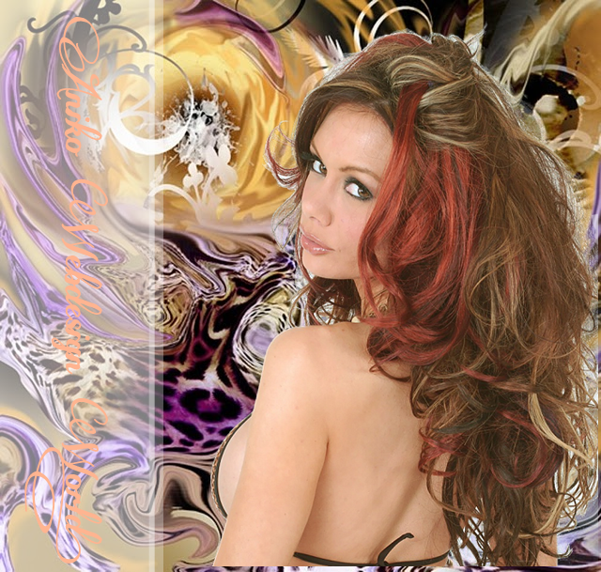
Quiero oír, los versos de tus labios, y sentir, junto a ti, la melodía de tu voz…

Slide 10
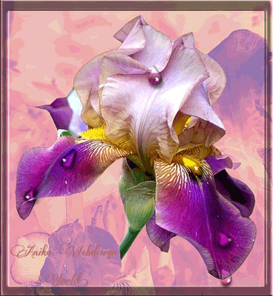
Nanananananananaeh…..nananananananow…

Slide 11
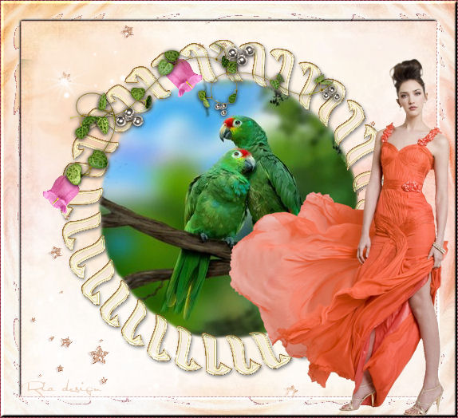
Nanananananananaeh…..Nananananananow……

Slide 12

Nanananananananaeh

Slide 13



Accede a la sección que desees desde aquí:
Propia Creación
De la Red
Dedicatorias | Fechas Especiales | Graciosos
Historia y Arte | Lugares | Musicales
Naturaleza y Ciencias | Política | Reflexión
Religiosos | Románticos | Salud
Dedicatorias | Fechas Especiales | Graciosos
Historia y Arte | Lugares | Musicales
Naturaleza y Ciencias | Política | Reflexión
Religiosos | Románticos | Salud
Si deseas recibir pps periódicamente en tu correo electrónico subscríbete aquí:

